Slide 1
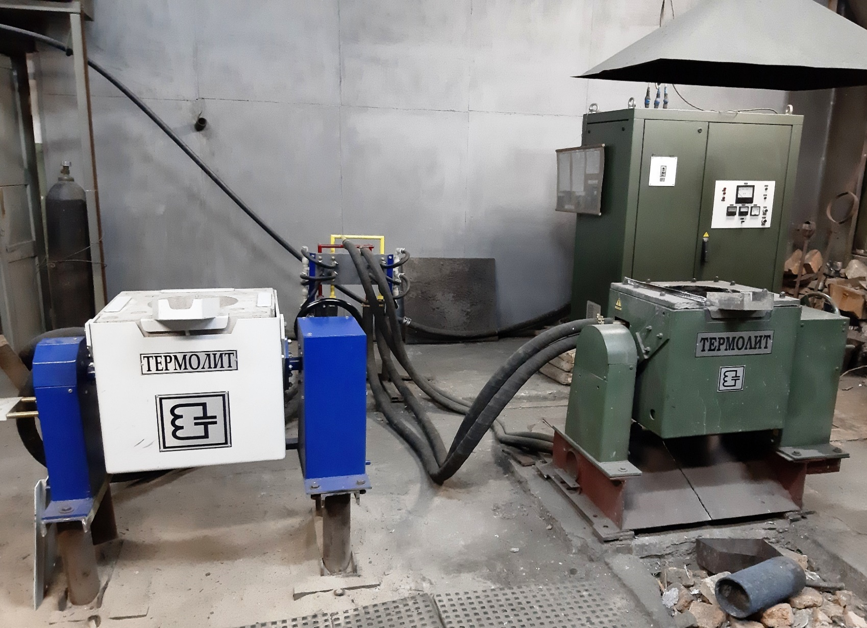
Плавильна лабораторія
Плавильний участок індукційної плавильної печі ИТПЭ-0,03-0,05 ТМ2 плавлення залізовуглецевих сплавів масою до30 кг

Slide 2
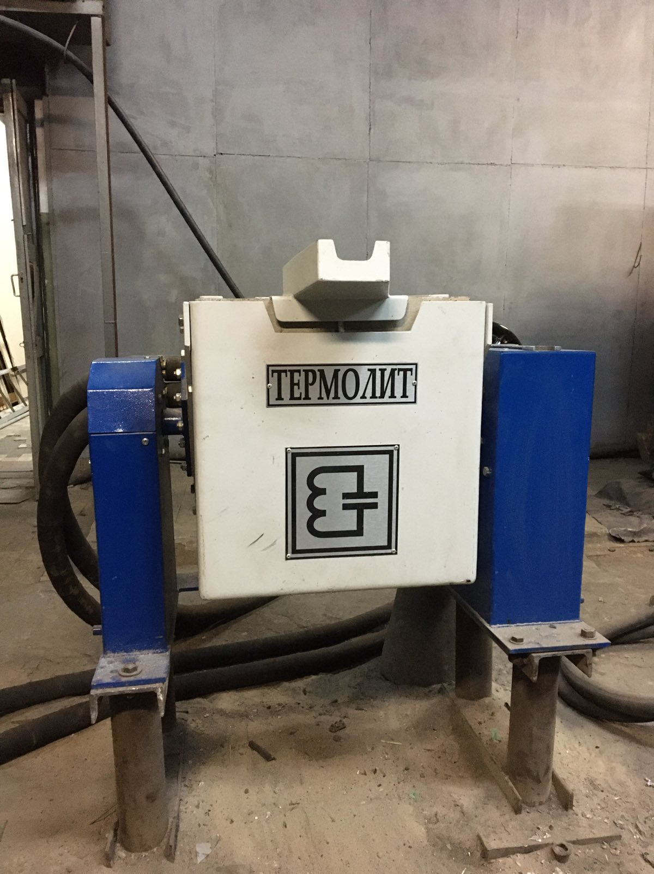
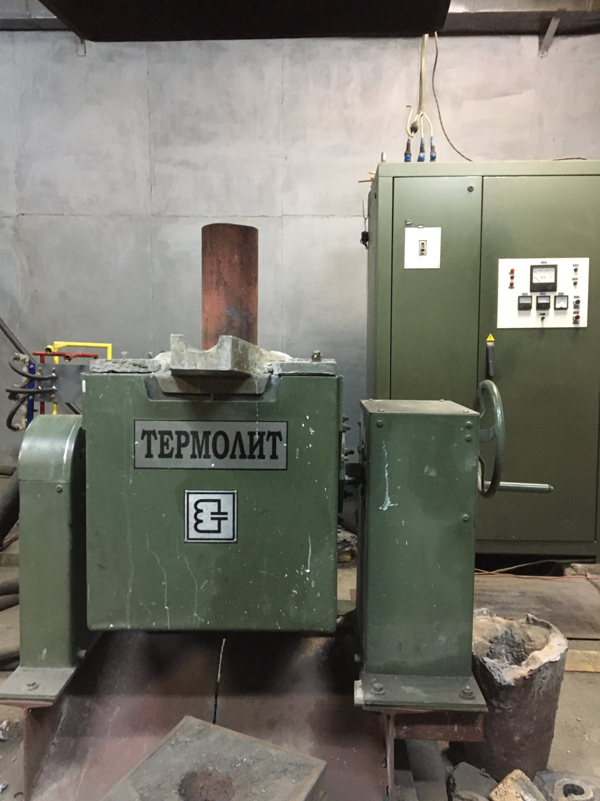
Тигель для плавлення кольорових
сплавів
Тигель для плавлення чорних сплавів

Slide 3
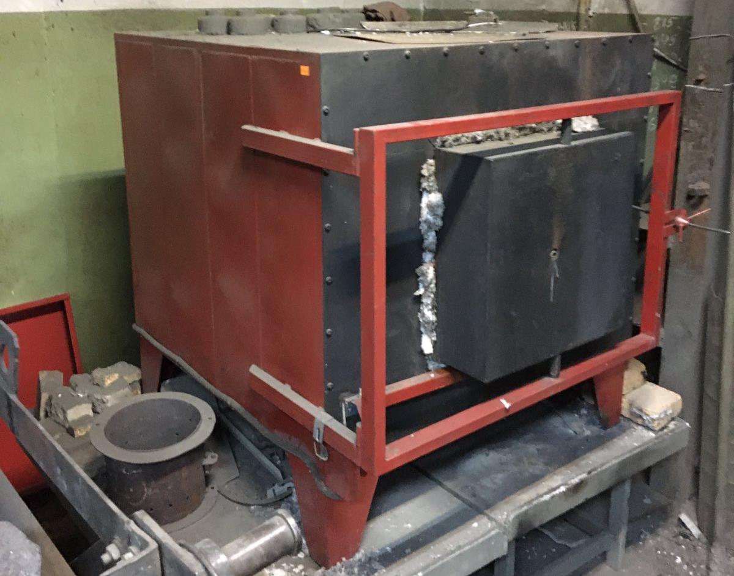
Термічна піч

Slide 4
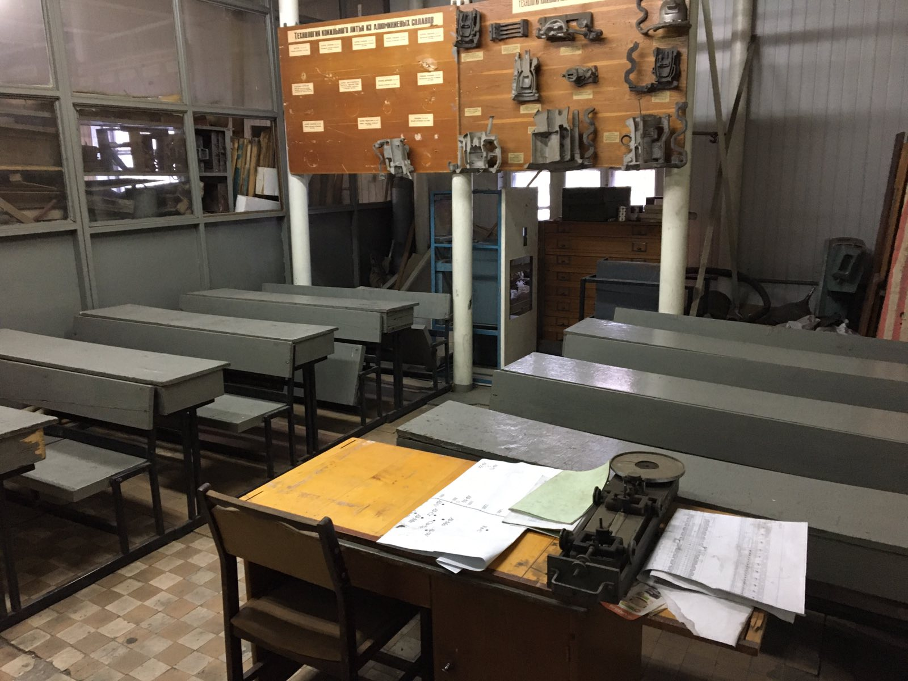
Учбовий клас для проведення лабораторних робіт

Slide 5
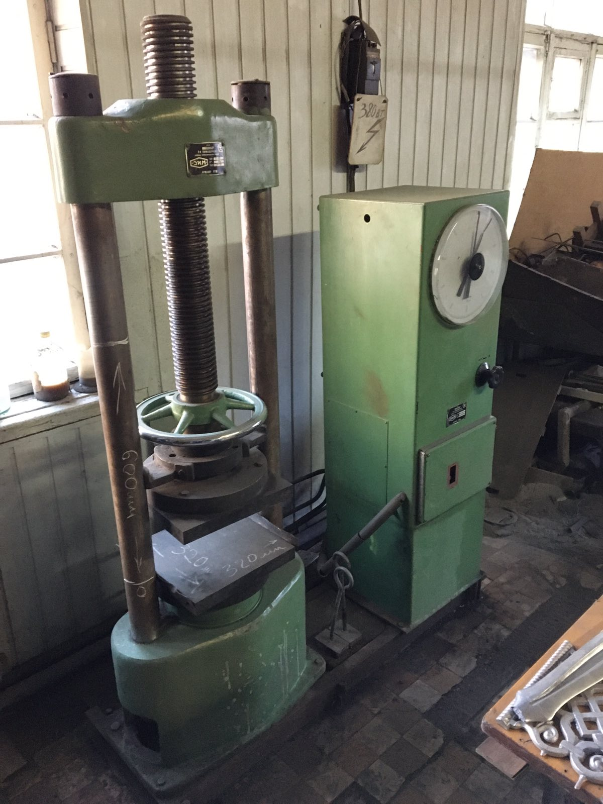
Прес для проведення механічних випробувань
50 тс

Slide 6
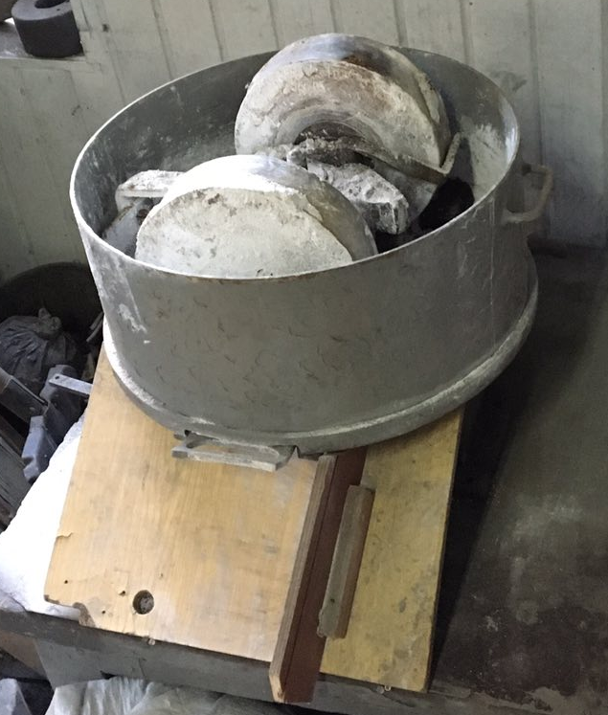
Бігуни змішувальні лабораторні

Slide 7
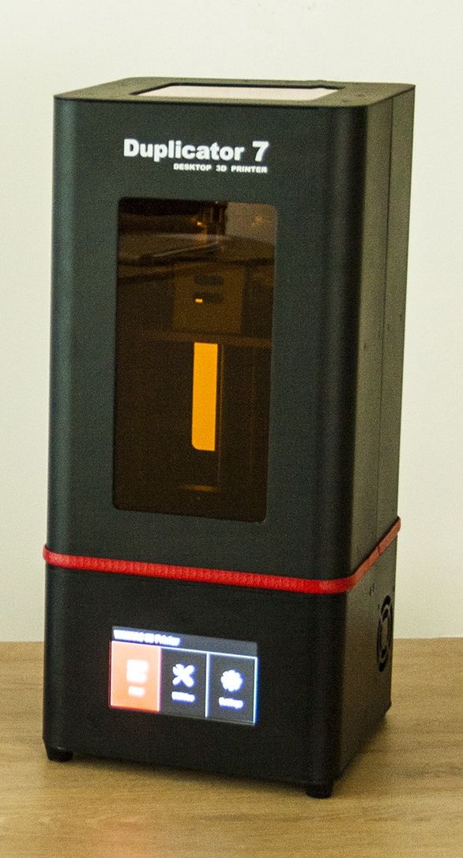
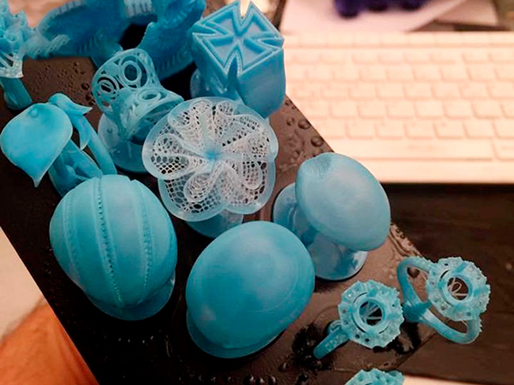
Лабораторія 3D друку
3D принтер SLA WANHAO DUPLICATOR 7
та приклади роздрукованих ливарних моделей

Slide 8
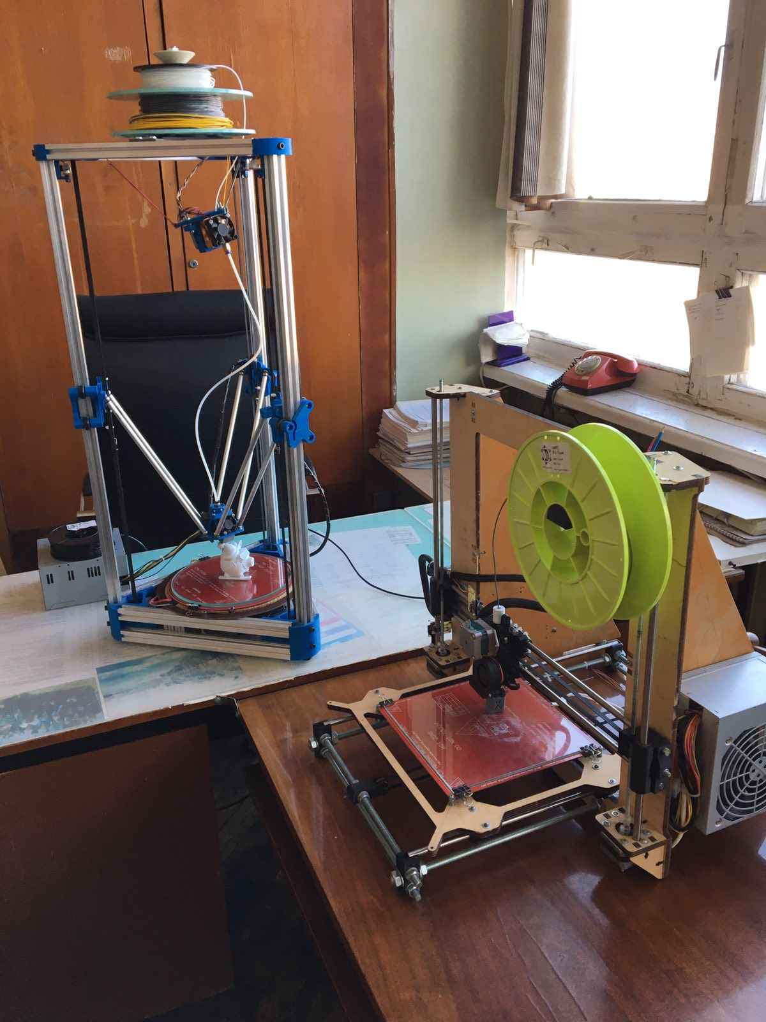
3D принтери FDM сконструйовані
студентами кафедри ливарного виробництва

Slide 9
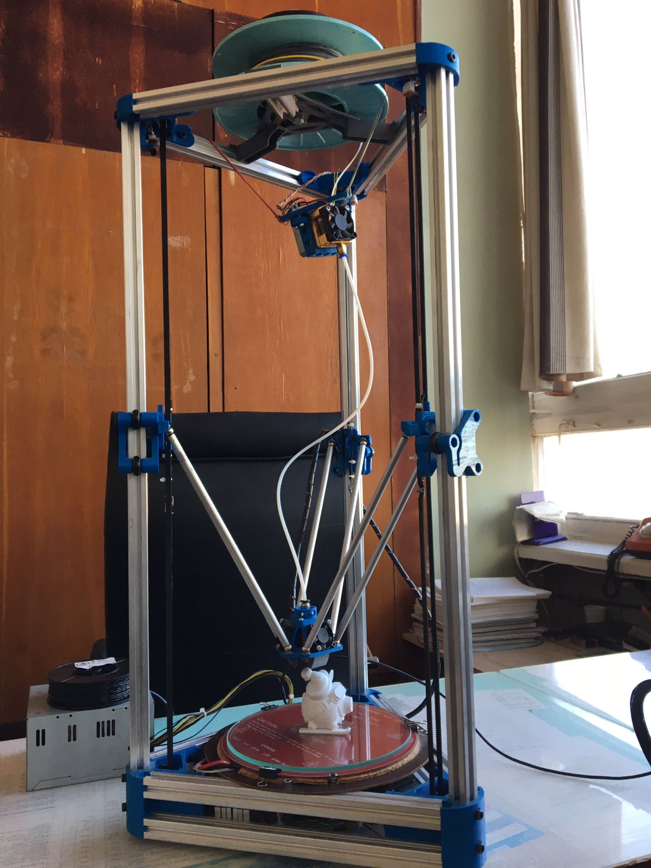
FDM 3D принтер з кінематикою типу Delta підтримує широку номенклатуру пластиків для ливарних моделей

Slide 10
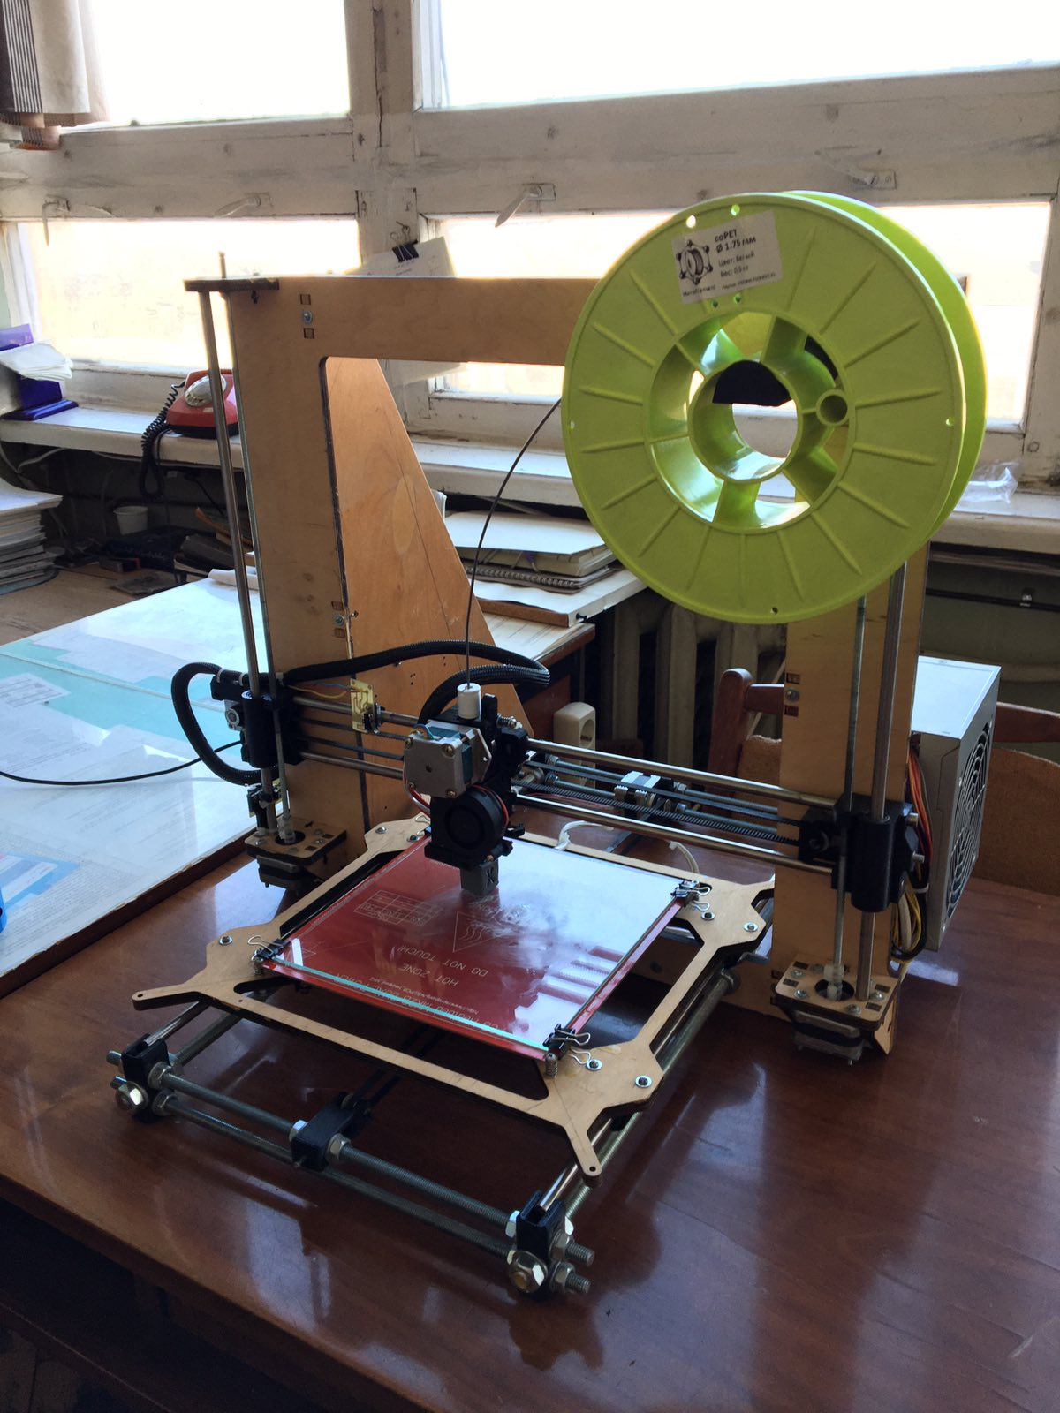
Класичний FDM 3D принтер з кінематикою типу Prusa демонструє високу розмірну стабільність друкованих моделей

Slide 11
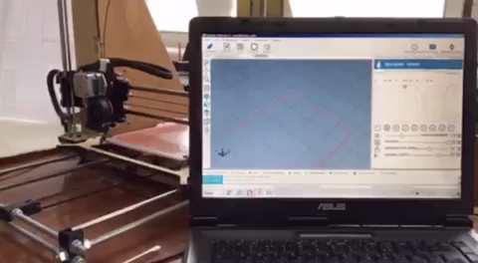
Приклад роботи 3D принтера
(клікнути по слайду)

